Slide 1

Backtracking II
Teoría de Algoritmos

Slide 2
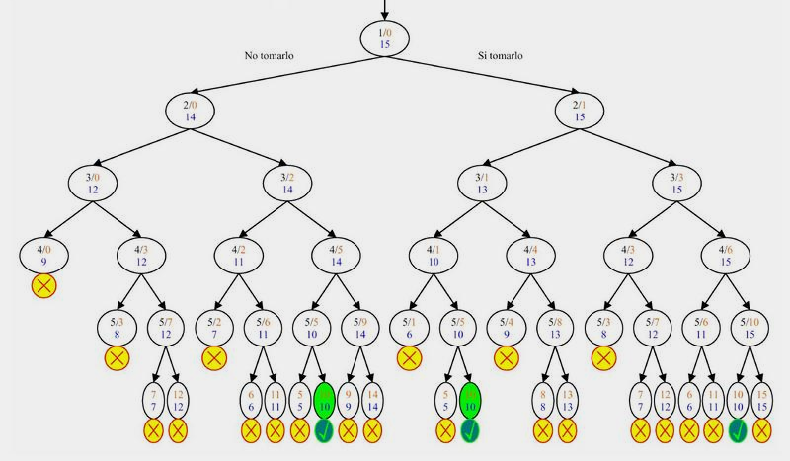
Backtracking
Por cada variante (decisión tomada), se crea una ramificación en el árbol de decisiones.
Backtracking != Fuerza bruta
La Fuerza bruta prueba todas las decisiones mientras que Backtracking no continua sobre un caso que sabe que no tiene solución (poda).

Slide 3
Recordamos rápidamente "receta" de Algoritmo backtracking
Si ya encontre una solucion, la devuelvo y termino.
Avanzo si puedo
Pruebo si la solución parcial es válida
Si no lo es, retrocedo y vuelvo a 2)
Si lo es, llamo recursivamente y vuelvo a 1)
Si llegue hasta aca, ya probe con todo y no encontre una solucion
(no válido para todos los casos, pero el esquema suele ser similar)

Slide 4
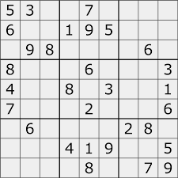
Sudoku
La resolución del Sudoku implica colocar los números del 1 al 9, dadas las siguientes condiciones:
Se debe llenar una grilla de 9x9 posiciones
Las celdas están dispuestas en 9 subgrupos de 3x3
Cada columna y cada fila no puede repetir número
Cada subgrupo de 3x3 no puede repetir número

Slide 5

Diferencias

Slide 6
Sudoku
def sudoku(cant_elem, M):
cant_elem = sig_pos_a_usar(cant_elem, M)
if cant_elem >= 9*9: return True
for num in range (1, 10):
if puedo_poner(num, cant_elem, M):
M[fila(cant_elem)][columna(cant_elem)] = num
if sudoku(cant_elem, M): return True
M[fila(cant_elem)][columna(cant_elem)] = 0
return False
Si ya encontre una solucion, la devuelvo y termino.
Avanzo si puedo
Pruebo si la solución parcial es válida
Si no lo es, retrocedo y vuelvo a 2)
Si lo es, llamo recursivamente y vuelvo a 1)
4) Si llegue hasta aca, ya probe con todo y no encontre una solucion
Notes:
Si devolvemos True o False es porque nos basta con encontrar una solución que dé True.

Slide 7
Sudoku
Devolvemos True o False porque basta con encontrar una solución que dé True. Piensenlo 2 veces si es un problema de optimización 😆
def sudoku(cant_elem, M):
cant_elem = sig_pos_a_usar(cant_elem, M)
if cant_elem >= 9*9: return True
for num in range (1, 10):
if puedo_poner(num, cant_elem, M):
M[fila(cant_elem)][columna(cant_elem)] = num
if sudoku(cant_elem, M): return True
M[fila(cant_elem)][columna(cant_elem)] = 0
return False
Notes:
Si devolvemos True o False es porque nos basta con encontrar una solución que dé True.

Slide 8
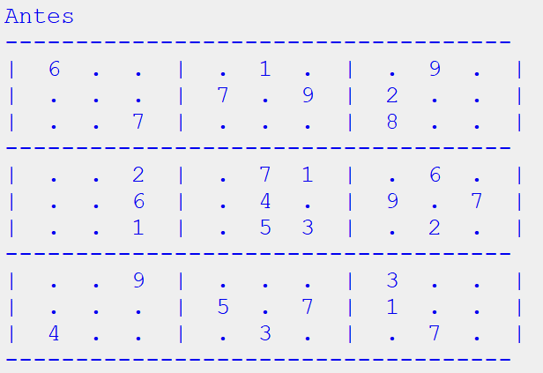
Solución

Slide 9
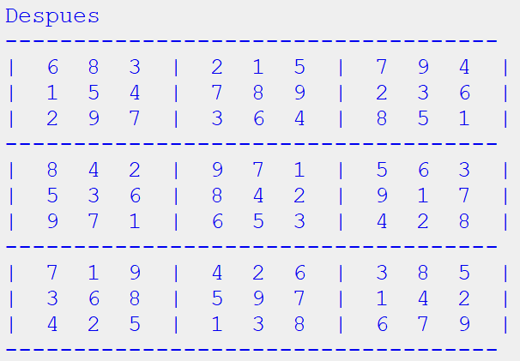
Solución

Slide 10
Demo

Slide 11

Si quisiéramos modelarlo con un grafo…
Antes de lanzarnos a pensar en qué representarían la aristas y los vértices pensemos…
Si tuviésemos nuestro grafo ¿nos serviría de algo?
¿Qué podríamos buscar obtener de nuestro grafo que sea semejante a lo que queríamos obtener de las casillas de nuestro tablero?

Slide 12
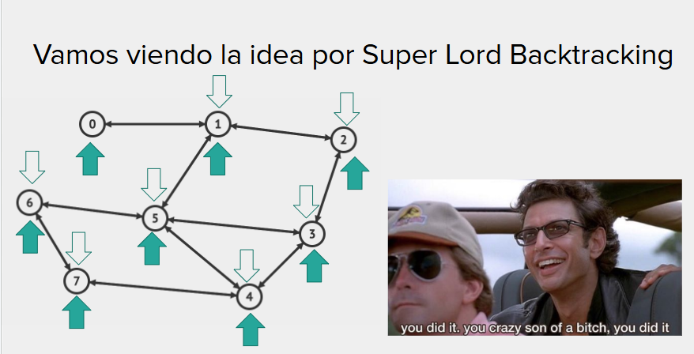
Hasta ahora, en los problemas de grafos vistos…
Queremos asignar un número a todas las casillas vacías de forma que que no haya un número repetido en la misma fila, ni en la misma columna, ni en el mismo grupo.
Independent set: Buscamos un subconjunto de los vértices siguiendo una restricción (que no sean adyacentes)

Slide 13
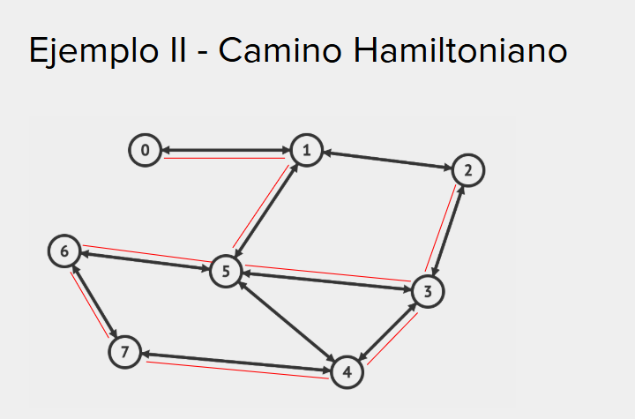
Hasta ahora, en los problemas de grafos vistos…
Queremos asignar un número a todas las casillas vacías de forma que que no haya un número repetido en la misma fila, ni en la misma columna, ni en el mismo grupo.
Camino Hamiltoniano: buscamos un orden para recorrer todos los vértices siguiendo una restricción (que se vean todos los vértices una vez)

Slide 14
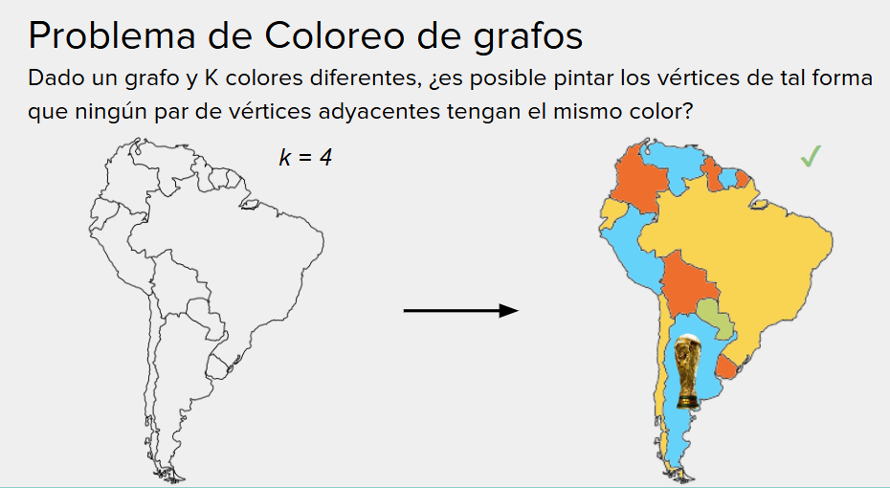
Hasta ahora, en los problemas de grafos vistos…
Queremos asignar un número a todas las casillas vacías de forma que que no haya un número repetido en la misma fila, ni en la misma columna, ni en el mismo grupo.
K-Coloreo: Buscamos asignar un color a todos los vértices siguiendo una restricción (los vértices adyacentes no pueden tener el mismo color)
¿Podemos ver los números como si fuesen colores? Ya tendríamos algunos vértices con colores fijos

Slide 15
Respecto al grafo…
Sabiendo qué criterio sigue k-coloreo para restringir la asignación de un mismo color entre vértices…
¿Cuáles serían los vértices?
¿Cuáles serían las aristas?

Slide 16
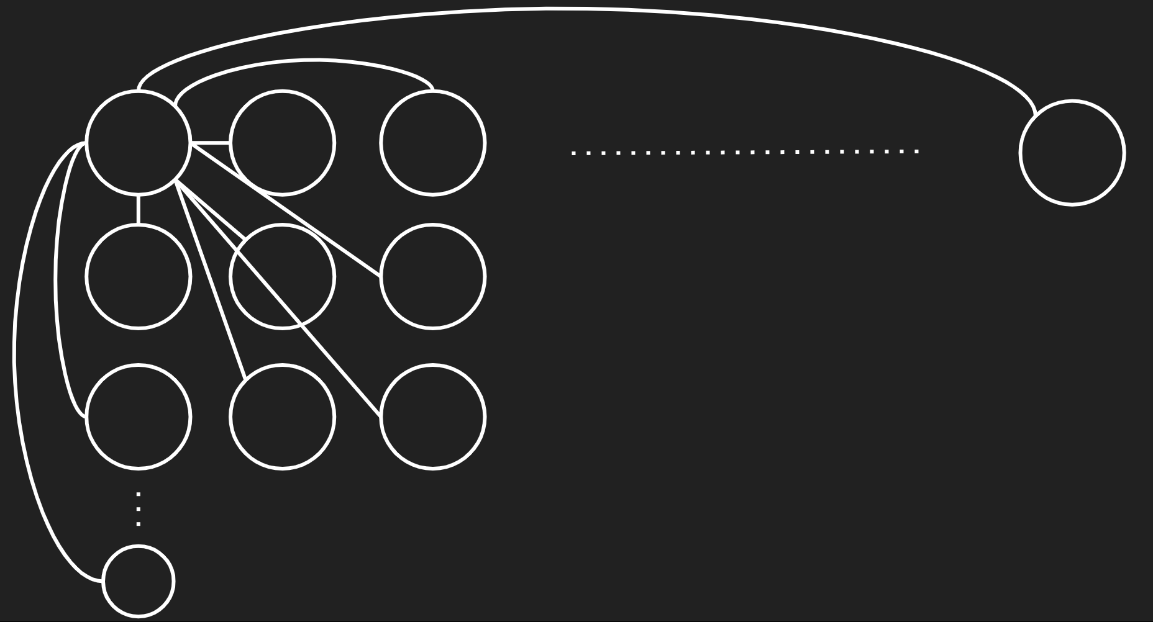
Dibujo

Slide 17
Recapitulando: Trechos para llegar a nuestro algoritmo
Determinamos cómo queremos explorar el espacio de soluciones. ¿Cómo construimos las soluciones?
Con la base del trecho anterior hecha podemos ir pensando qué podas agregar para hacer la solución más rápida.
"Premature optimization is the root of all evil"
Donald Knuth

Slide 18
Recapitulando: Trechos para llegar a nuestro algoritmo
Determinamos cómo queremos explorar el espacio de soluciones. ¿Cómo construimos las soluciones?
Con la base del trecho anterior hecha podemos ir pensando qué podas agregar para hacer la solución más rápida.
Primero lo primero
Sentido común

Slide 19
Explorar el espacio de soluciones: decisiones y sus opciones
Decisiones: Qué decisiones juntas conformarían lo que pretendemos que sea nuestra solución:
Ejemplo trivial: Ordenar un arreglo de n elementos, decisiones que conformarían la solución: Qué posición se le asigna a cada elemento
En K coloreo? En Independent set?
Cada decisión tiene opciones a escoger (si solo hubiese un valor posible para esa decisión realmente no estamos decidiendo nada)

Slide 20
Explorar el espacio de soluciones: decisiones y sus opciones
Opciones: Qué opciones hay para cada decisión. Podríamos explorar (explícitamente en el código):
Las mismas opciones (todas) para cada decisión. Ejemplo: K- coloreo:
Decisiones: Qué color toma cada país
Opciones: Intentábamos por cada país con todos los k colores (obvio retrocediendo en cuanto no pase la verificación del color elegido mantiene la solución en conjunto válida).

Slide 21
Explorar el espacio de soluciones: decisiones y sus opciones
Opciones: Qué opciones hay para cada decisión. Podríamos explorar (explícitamente en el código):
Un subset del total de opciones: Para esta decisión teniendo en cuenta algo del estado de la solución con la que llegamos hasta aquí, probaré con estas opciones. Esto para cada decisión. Qué hicimos en Camino Hamiltoniano?

Slide 22
Explorar el espacio de soluciones: decisiones y sus opciones
Opciones: Qué opciones hay para cada decisión. Podríamos explorar (explícitamente en el código):
Un subset del total de opciones. En Camino Hamiltoniano: Iniciando por un vértice, decidimos cuál era el siguiente vértice en el camino. Hicimos que nuestras opciones sean los vértices adyacentes al último del camino que fuimos formando.
D
Y
…
A
C
E
Z

Slide 23

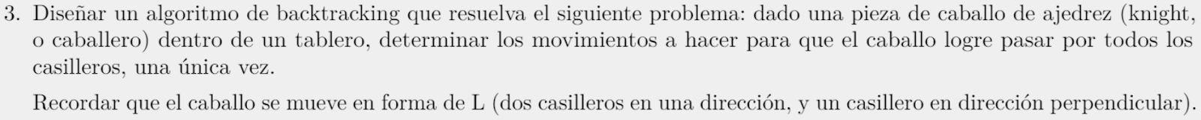

Slide 24


Slide 25


Slide 28
def tour_caballo_rec(tour_actual):
if completo(tour_actual): return tour_actual
x, y = posicion_actual_caballo(tour_actual)
for fila, col in movimientos_caballo(x,y):
if not dentro_de_tablero(fila, col): continue
if casillero_ya_marcado(fila, col): continue
agregar_decision((fila, col), tour_actual)
if (tour_caballo_rec(tour_actual)):
return tour_actual
deshacer_desicion((fila, col))
return None

Slide 29
def tour_caballo_rec(tour_actual):
if completo(tour_actual): return tour_actual
x, y = posicion_actual_caballo(tour_actual)
for fila, col in movimientos_caballo(x,y):
if not dentro_de_tablero(fila, col): continue
if casillero_ya_marcado(fila, col): continue
agregar_decision((fila, col), tour_actual)
if (tour_caballo_rec(tour_actual)):
return tour_actual
deshacer_desicion((fila, col))
return None
encontró solución
exploramos las opciones para esta decisión
encontró solución
no encontró solución,probamos con todas las opciones para esta decisión, no funcionaron. VOLVEMOS para atrás

Slide 30
Se puede modelar cómo un grafo?
¿Cuáles serían los vértices?
¿Con qué criterio se crean las aristas?

Slide 31
Problema del Caballo: Tenemos un Grafo
¿Cómo podemos resolver este problema?
.
.
.
El buen Camino Hamiltoniano

Slide 32

Acaso habrá algún problema original?

Slide 33
Priviusly - Camino Hamiltoniano
De Wikipedia:
Un camino hamiltoniano, en el campo matemático de la teoría de grafos, es un camino de un grafo, que visita todos los vértices del grafo una sola vez. Si además el último vértice visitado es adyacente al primero, el camino es un ciclo hamiltoniano.

Slide 34
Ejemplo II - Camino Hamiltoniano

Slide 35
Y en código...
def camino_hamiltoniano(grafo):
camino = []
visitados = set()
for v in grafo:
if camino_hamiltoniano_dfs(grafo, v, visitados, camino):
return camino
return None

Slide 36
Y en código...
def camino_hamiltoniano_dfs(grafo, v, visitados, camino):
visitados.add(v)
camino.append(v)
if len(visitados) == len(grafo):
return camino
for w in grafo.adyacentes(v):
if w not in visitados: # Esta es en sí nuestra poda
if camino_hamiltoniano_dfs(grafo, w, visitados, camino):
return camino
visitados.remove(v) # Permitiendo volver a venir a este vertice
camino.pop() # por otro camino
return None

Slide 37
El trabajo necesario para reutilizar la solución
def problema_del_caballo():
# debemos crear el grafo
# por un lado, las 8x8 posiciones como vértices
# luego se deben conectar con aristas los vértices, según movimiento del caballo
camino = camino_hamiltoniano(grafo_construido_del_caballo)
# reconstruir las posiciones del tablero según el camino
# return solucion

Slide 38
Un descansito de 5'

Slide 39
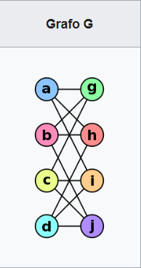
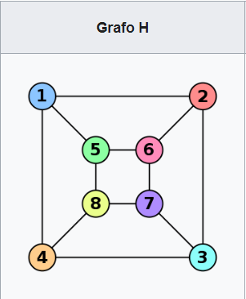
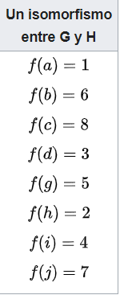
Isomorfismos en Grafos

Slide 40
Isomorfismos en Grafos: Fuerza Bruta
Probar todas las posibles asignaciones de un vértice en el grafo G contra todos los posibles vértices del Grafo H
Será que los vértices 1,2,3,4,5,6,7,8 se corresponden con abcdghij
Será que los vértices 1,2,3,4,5,6,7,8 se corresponden con abcdghji
Será que los vértices 1,2,3,4,5,6,7,8 se corresponden con abcdgihj
Será que los vértices 1,2,3,4,5,6,7,8 se corresponden con abcdgijh
Será que los vértices 1,2,3,4,5,6,7,8 se corresponden con abcdhgij
Y seguimos permutando….. incluso si es imposible la asignación 12, ab. ¿Por qué?

Slide 41
Isomorfismos en Grafos

Slide 42

Ejercicio: Subset Sum
Escribir una función que, utilizando backtracking, dada una lista de enteros positivos L y un entero n devuelva un subconjunto de L que sume exactamente n.
¿Cómo cambia el comportamiento del algoritmo frente a una solución por fuerza bruta?

Slide 43
Solución a Subset Sum
def subset_sum(L, index, n, solucion_parcial) -> list:
# Si encuentro una solucion la devuelvo
if sum(solucion_parcial) == n:
return solucion_parcial # en un problema de optimización, ojo, devolver copia
# Si por esta rama me paso, dejo de probar
if sum(solucion_parcial) > n or index >= len(L):
return None
#intento con el elemento
solucion_parcial.append(L[index])
solucion = subset_sum(L, index+1, n, solucion_parcial)
if solucion is not None: # en este caso hay solución válida
return solucion
#intento sin el elemento
solucion_parcial.pop()
return subset_sum(L, index+1, n, solucion_parcial)

Slide 44

OJO: Variables Locales!
def subset_sum(L, index, n, solucion_parcial, solucion):
if sum(solucion_parcial) == n:
solucion = solucion_parcial[:] # solucion_parcial.copy()
return
# Si por esta rama me paso, dejo de probar
if sum(solucion_parcial) > n or index >= len(L):
return
solucion_parcial.append(L[index])
subset_sum(L, index+1, n, solucion_parcial, solucion)
if sum(solucion) == n:
solucion = solucion_parcial[:] # copy(solucion_parcial)
return
solucion_parcial.pop()
subset_sum(L, index+1, n, solucion_parcial)

Slide 45
Más sobre podas: problemas de optimización
Si tenemos que obtener un mínimo/máximo, podemos usar el primero que obtengamos para podar…

Slide 46
Más podas: Algoritmos Greedy
Para problemas de optimización, podemos aplicar un algoritmo greedy como aproximación, e ir usando ese valor como cota para podar, que luego se actualice.

Slide 47
Ejercicio: Materias Compatibles
Se tiene una lista de materias que deben ser cursadas en el mismo cuatrimestre, cada materia está representada con una lista de cursos/horarios posibles a cursar (solo debe elegirse un horario por cada curso). Cada materia puede tener varios cursos.
Implementar un algoritmo de backtracking que devuelva un listado con todas las combinaciones posibles que permitan asistir a un curso de cada materia sin que se solapen los horarios. Considerar que existe una función son_compatibles(curso_1, curso_2) que dados dos cursos devuelve un valor booleano que indica si se pueden cursar al mismo tiempo.

Slide 48
Materias Compatibles: Fuerza Bruta
La solución por fuerza bruta implicaría generar todas las posibles asignaciones.
Si para la materia₁ hay k₁ cursos, para la materia₂ k₂ cursos, etc
Consistiría entonces en combinar cada k₁ curso con cada k₂ curso … con cada k_{n} para las n materias
El tiempo que tardaría es necesariamente proporcional a la cantidad de combinaciones posible: k₁*k₂*...*k_{n}
Si cada curso tiene constante k cursos, la cantidad de asignaciones posibles O(k^{n})
Ejemplo, si cada materia tiene dos cursos, es O(2^{n})

Slide 49
Recordamos rápidamente "receta" de Algoritmo backtracking
Si ya encontre una solucion, la devuelvo y termino.
Avanzo si puedo
Pruebo si la solución parcial es válida
Si no lo es, retrocedo y vuelvo a 2)
Si lo es, llamo recursivamente y vuelvo a 1)
Si llegue hasta aca, ya probe con todo y no encontre una solucion
(no válido para todos los casos, pero el esquema suele ser similar)

Slide 50
Verificación de Solución Compatible
Al intentar agregar una materia a nuestra solución posible, puede ser o no compatible
def solucion_posible(horarios):
ultimo = horarios[-1]
for curso in horarios:
if curso == ultimo: continue
if not son_compatibles(curso, ultimo):
return False
return True

Slide 51
def horarios_posibles(materias, solucion_parcial):
# Si no nos quedan materias por ver
if len(materias) == 0:
if solucion_posible(solucion_parcial):
return [solucion_parcial]
else:
return []
# No es solucion total, pero es solucion parcial?
if not solucion_posible(solucion_parcial):
return []
# Caso general, por ahora la solucion parcial es aceptada:
materia_actual = materias.popleft()
soluciones = []
for curso in materia_actual:
# Si es lista con soluciones, se agregan todas. Si devuelve lista vacia, no hará nada
soluciones.extend(horarios_posibles(materias, solucion_parcial + [curso]))
# Volver atrás un paso, para volver a poner la materia que sacamos:
materias.appendleft(materia_actual)
return soluciones

Slide 52
Ejercicio: Sumatoria de n-dados
Escribir un algoritmo de tipo Backtracking que reciba una cantidad de dados n y una suma s. La función debe devolver todas las tiradas posibles de n dados cuya suma es s. Por ejemplo, con n = 2 y s = 7, debe devolver [1, 6] [2, 5] [3, 4] [4, 3] [5, 2] [6, 1].
¿De qué complejidad es el algoritmo en tiempo? ¿Y en memoria?

Slide 53
Sumatoria de n dados
def suma_dados(suma, cant_faltan, solucion_parcial, soluciones):
if sum(solucion_parcial) == suma and cant_faltan == 0:
soluciones.append(solucion_parcial.copy())
return soluciones
if cant_faltan == 0 or sum(solucion_parcial) > n: return soluciones
for valor in range(MIN_DADO, MAX_DADO+1):
solucion_parcial.append(valor)
suma_dados(suma, cant_faltan-1, solucion_parcial, soluciones)
solucion_parcial.pop()
return soluciones

Slide 54
Sumatoria de n dados
def suma_dados(suma, cant_faltan, solucion_parcial, soluciones):
if sum(solucion_parcial) == suma and cant_faltan == 0:
soluciones.append(solucion_parcial.copy())
return soluciones
if cant_faltan == 0 or sum(solucion_parcial) > n: return soluciones
if sum(solucion_parcial) + cant_faltan*MIN_DADO > suma: return soluciones
if sum(solucion_parcial) + cant_faltan*MAX_DADO < suma: return soluciones
for valor in range(MIN_DADO, MAX_DADO+1):
solucion_parcial.append(valor)
soluciones = suma_dados(suma, cant_faltan-1, solucion_parcial, soluciones)
solucion_parcial.pop()
return soluciones

Slide 55
Ejercicio: Sumatoria de n-dados
Escribir un algoritmo de tipo Backtracking que reciba una cantidad de dados n y una suma s. La función debe devolver todas las tiradas posibles de n dados cuya suma es s. Por ejemplo, con n = 2 y s = 7, debe devolver [1, 6] [2, 5] [3, 4] [4, 3] [5, 2] [6, 1].
¿De qué orden es el algoritmo en tiempo? ¿Y en memoria?

